Slide 1
VESI HOSTIVAŘ YIT STAVO
yit.cz
30. 5. 2024

Slide 2
Program
Vítejte v areálu VESI
YIT Group, YIT Stavo
Udržitelnost ve YIT
VESI Hostivař
Aktuální projekty
Prohlídka areálu

Slide 3
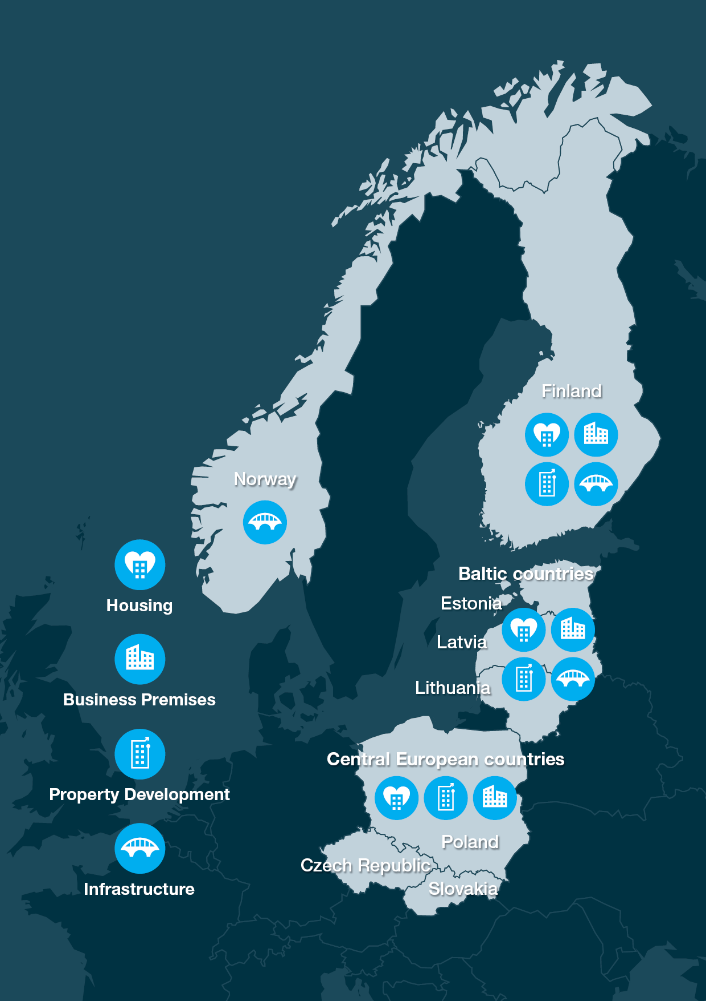
YIT GROUP
YIT Stavo je součástí nadnárodní skupiny YIT Group
Kořeny mateřské společnosti ve Finsku sahají až do roku 1912 a čerpá tak z tradice delší než 110 let
Aktuálně působí v 8 zemích Evropy

Slide 4
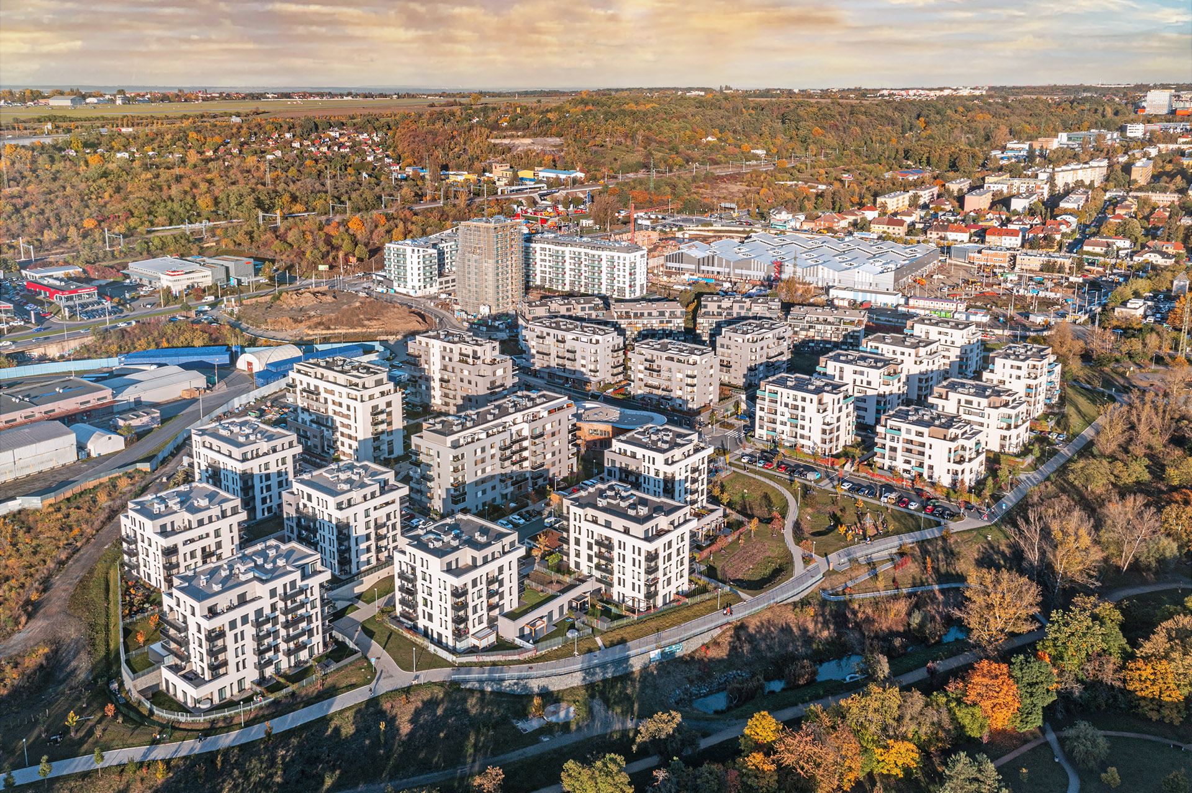
YIT STAVO
Více než 15 let na českém stavebním trhu
Řadí se mezi 5 největších developerů v oblasti bytové výstavby v Praze
YIT Stavo realizovala v ČR více než 30 projektů

Slide 5
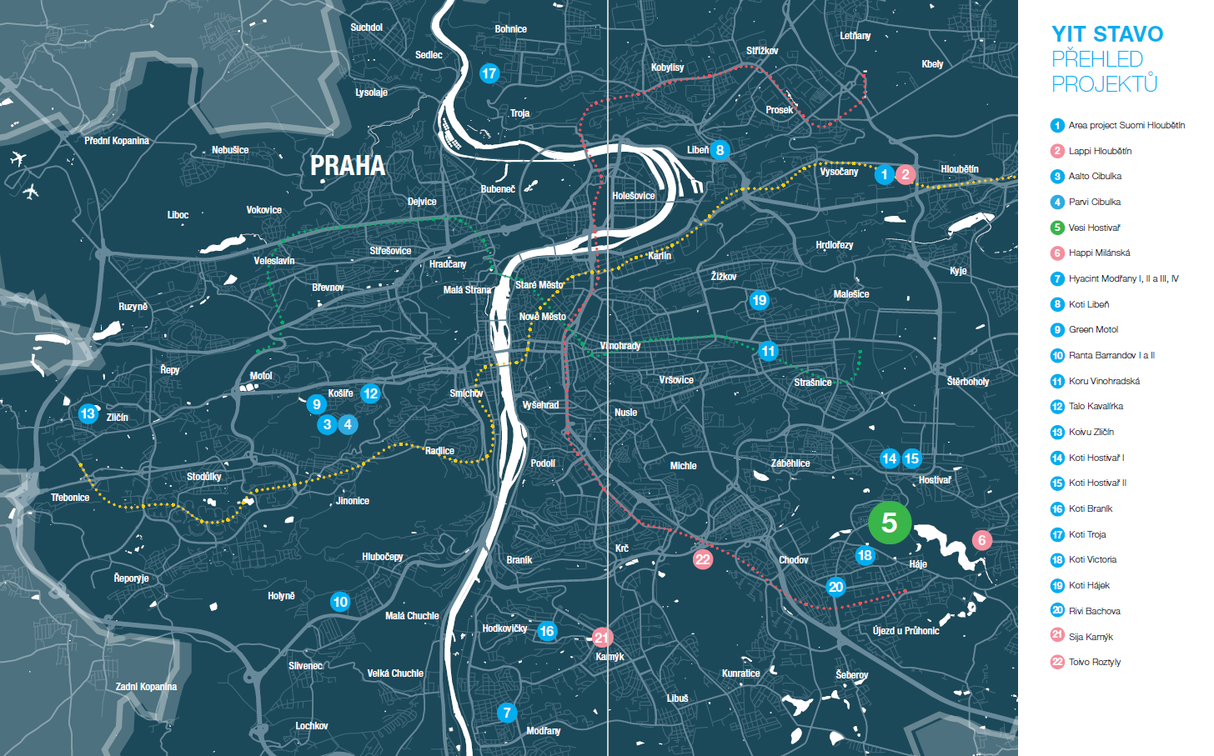

Slide 6
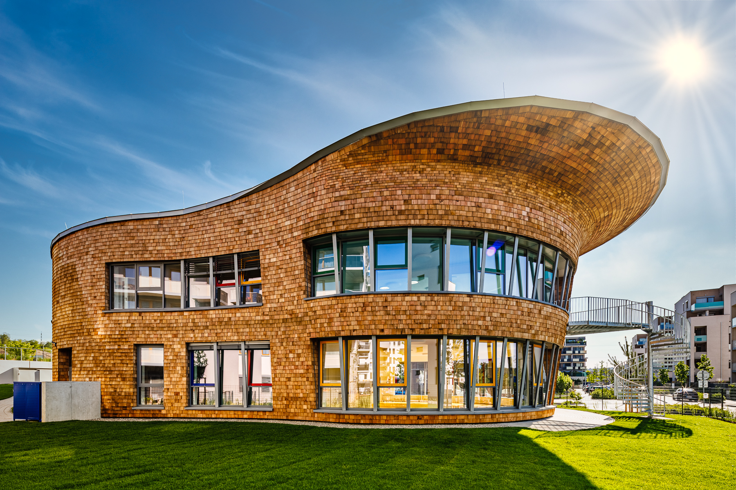
Udržitelnost ve YIT
Zavázali jsme se k iniciativě Science Based Targets (SBTi).
YIT se do roku 2030 zavazuje snížit:
absolutní emise skleníkových plynů v Scope 1 a 2 o 90 % oproti roku 2019
absolutní emise skleníkových plynů v Scope 3 o 30 % oproti roku 2019

Slide 7
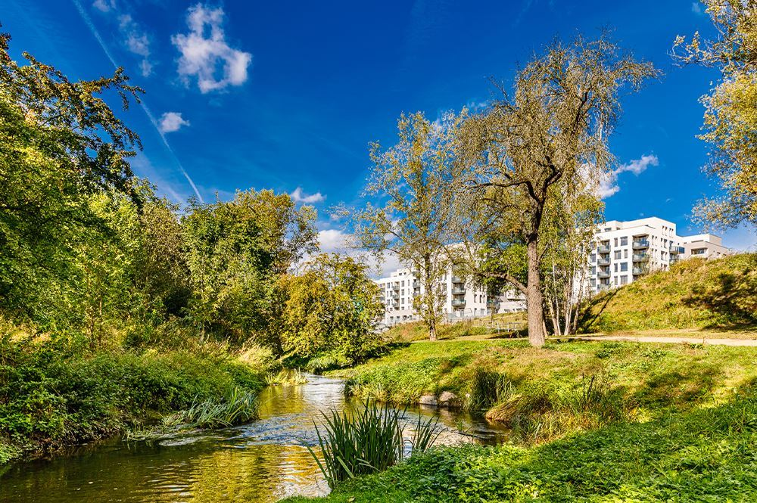
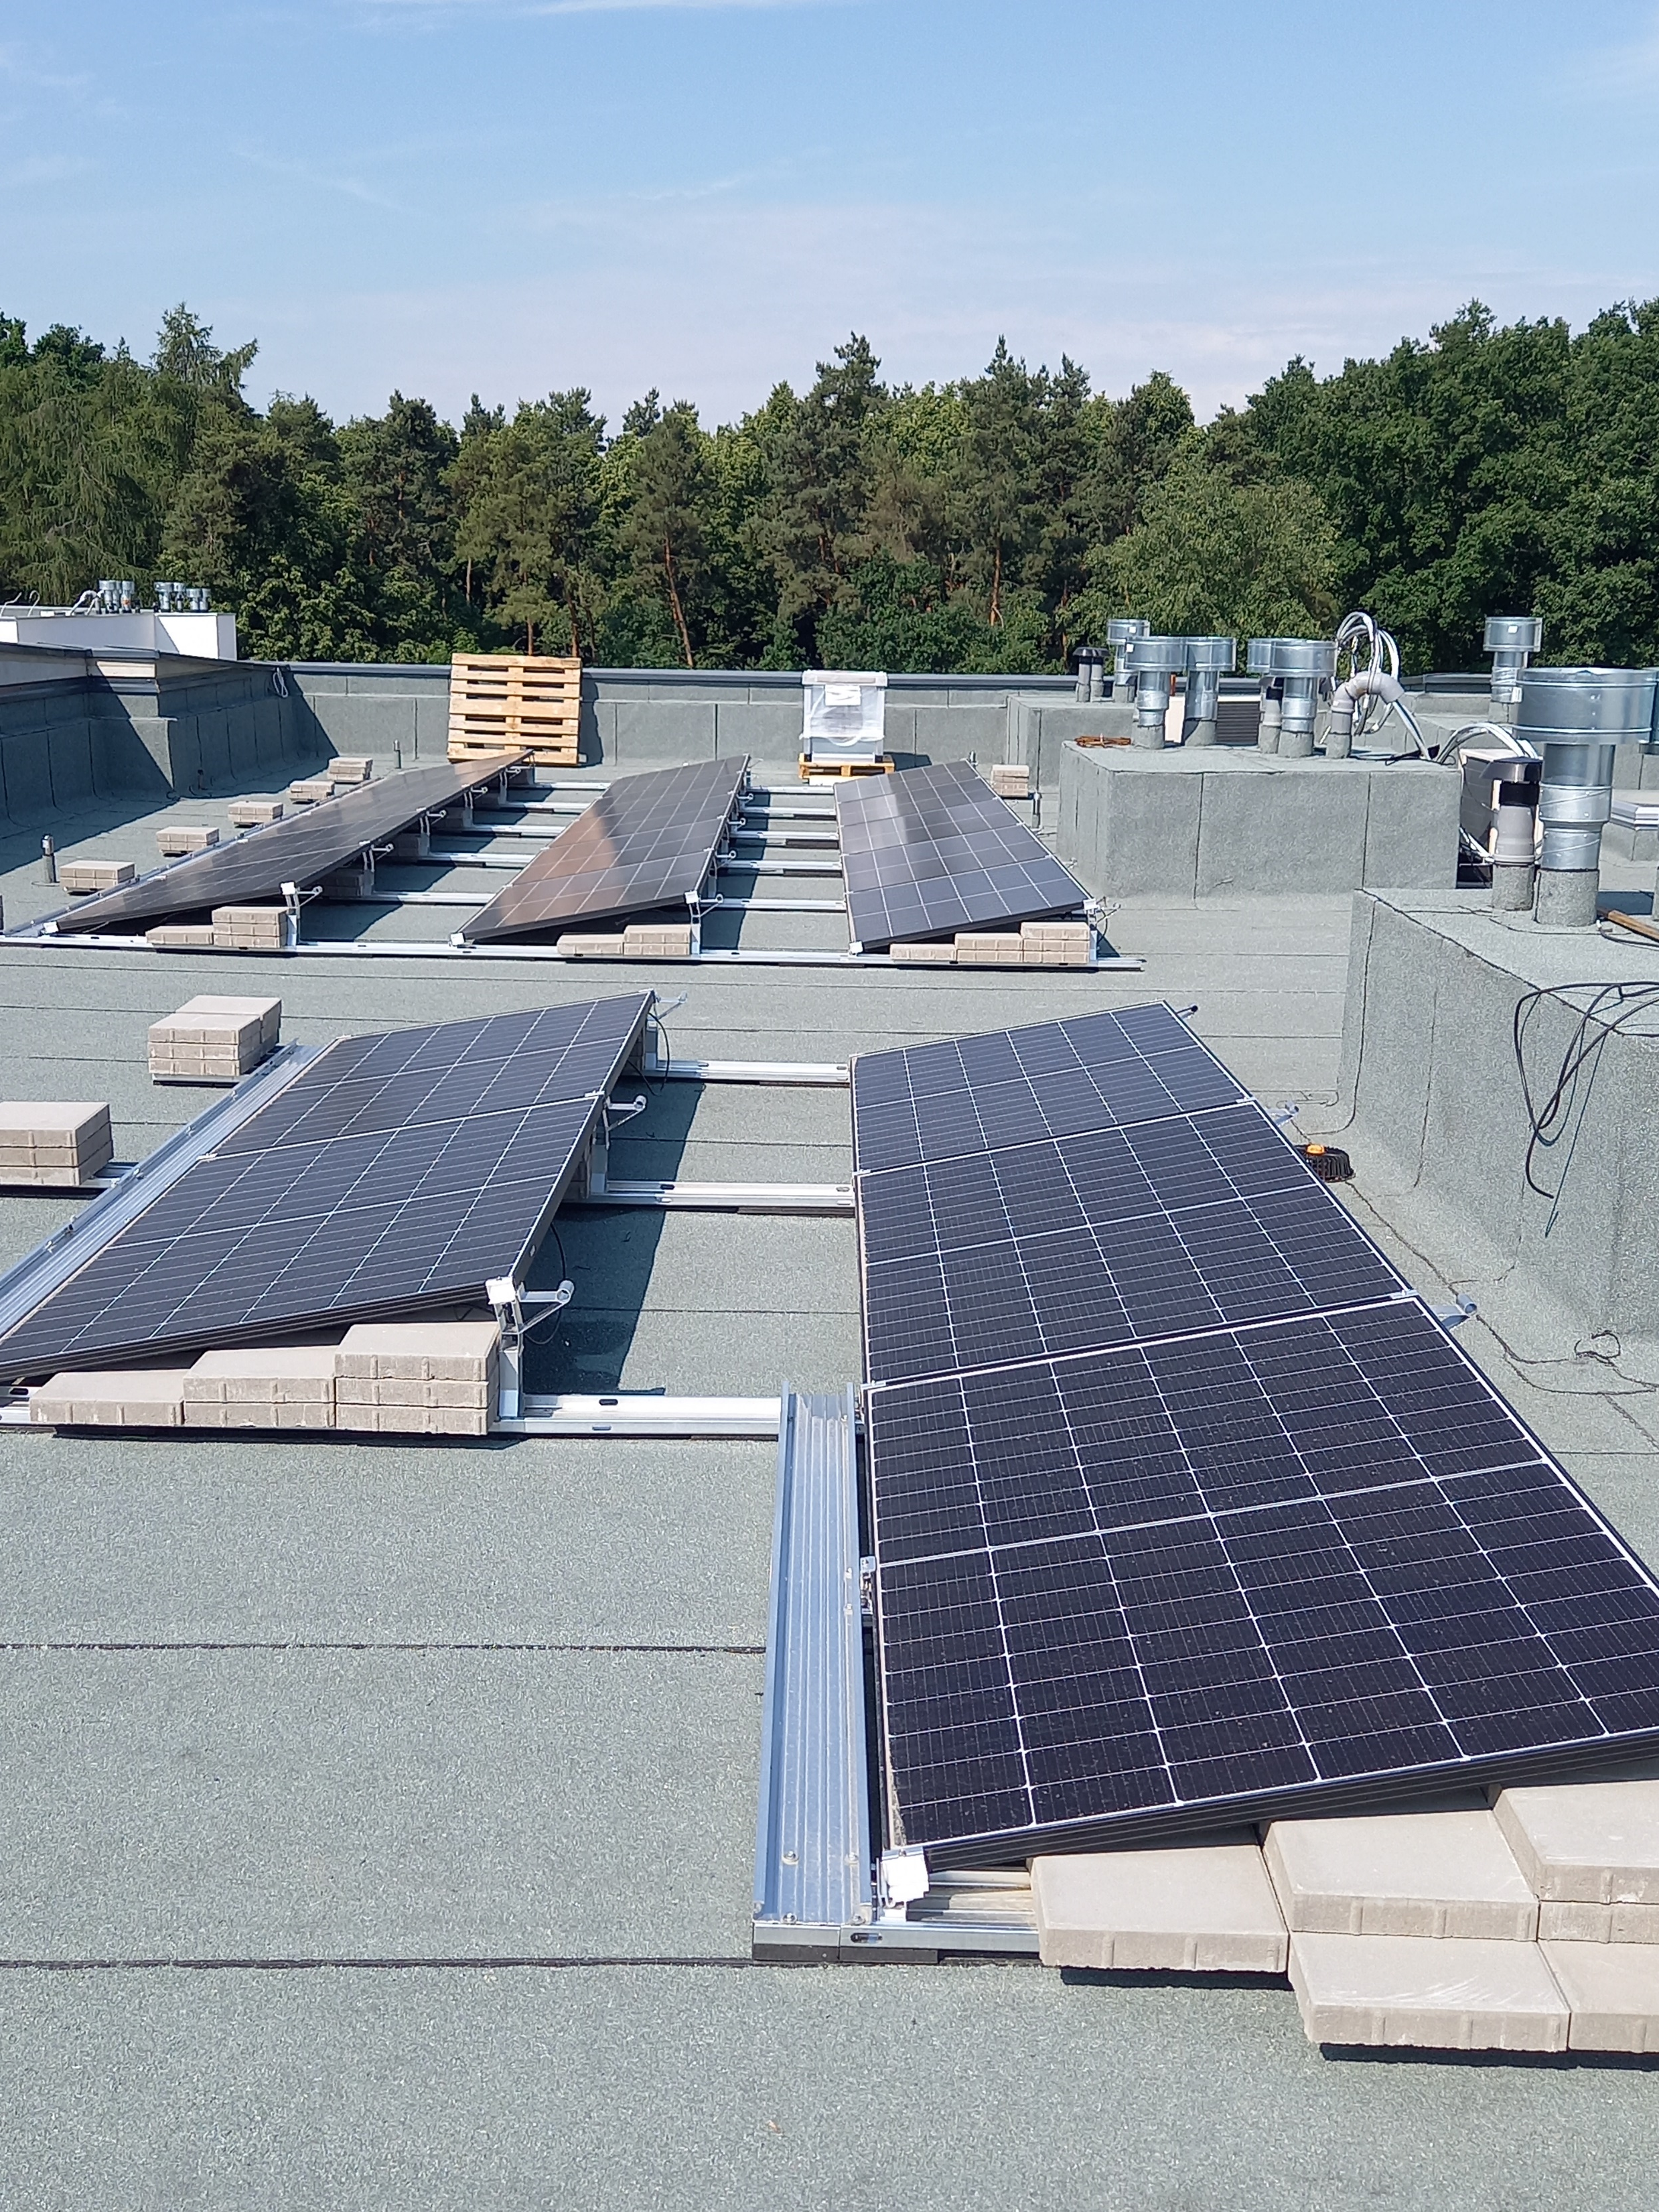
Udržitelnost ve YIT
HOSPODAŘENÍ S VODOU
ZELENÁ ENERGIE
EKOLOGICKÉ MATERIÁLY
BIODIVERZITA

Slide 8
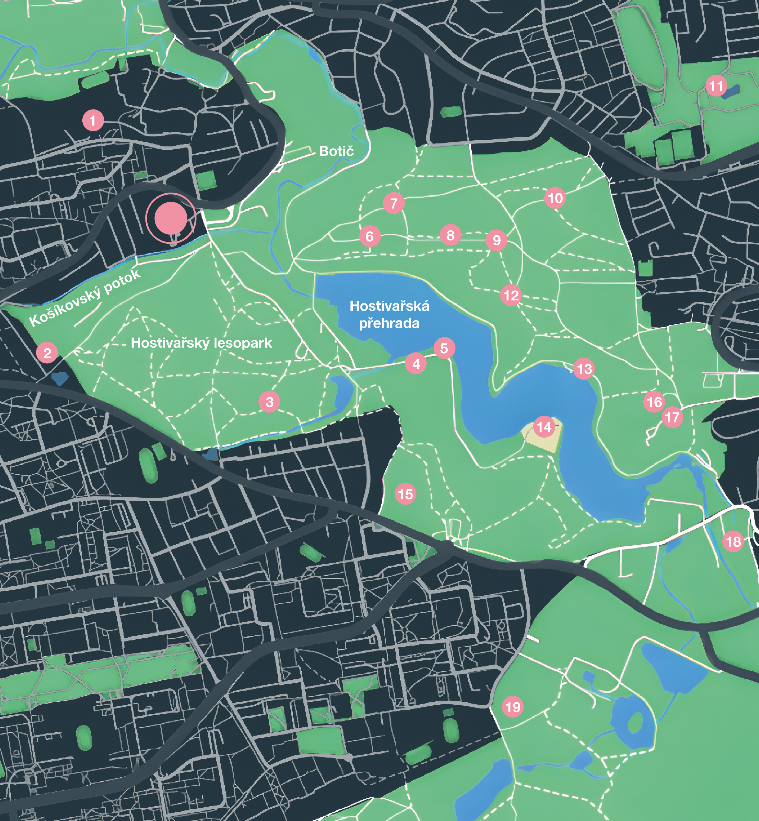
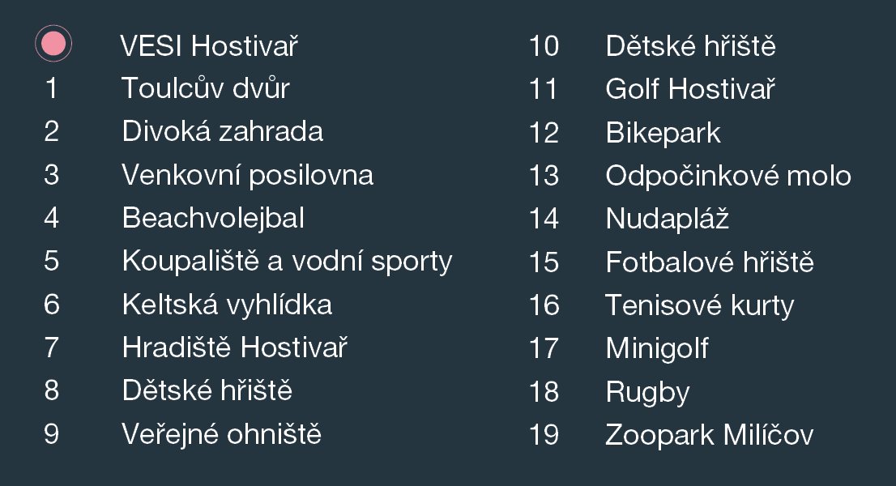
VESI HOSTIVAŘ
Revitalizace brownfieldu bývalé pily Kaplan
Areál má 208 jednotek apartmánového typu
Arch. Hlaváček & Partner
Spolufinancování s RSJ
Zahájení 07/2021
Kolaudace 09/2023

Slide 9
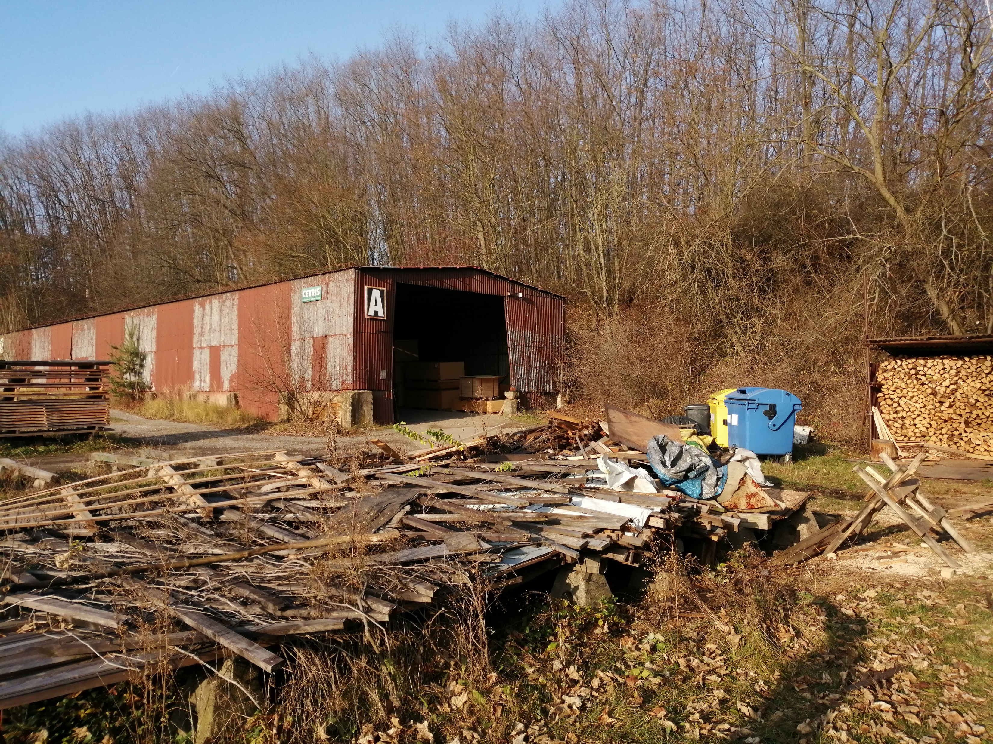
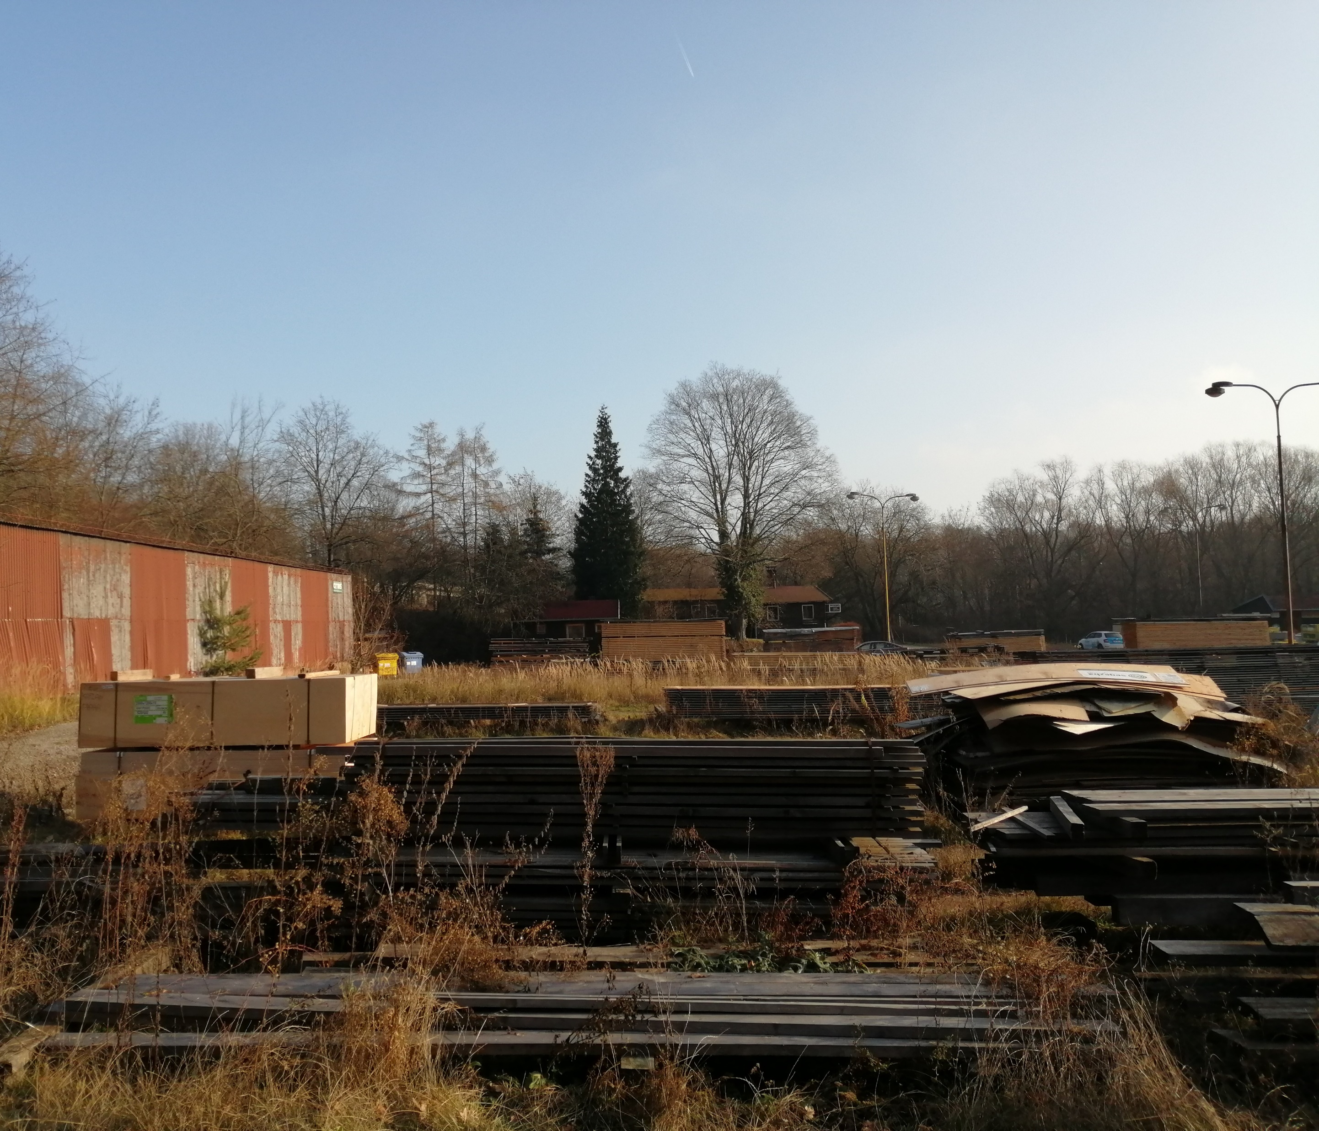
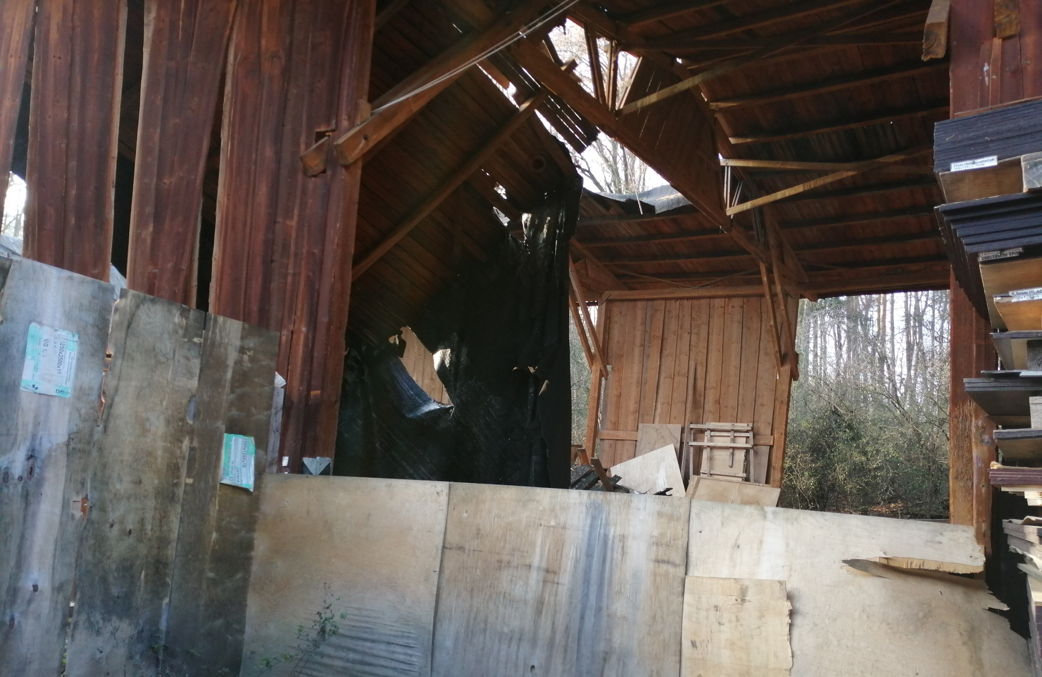
VESI Hostivař – revitalizace brownfieldu

Slide 10
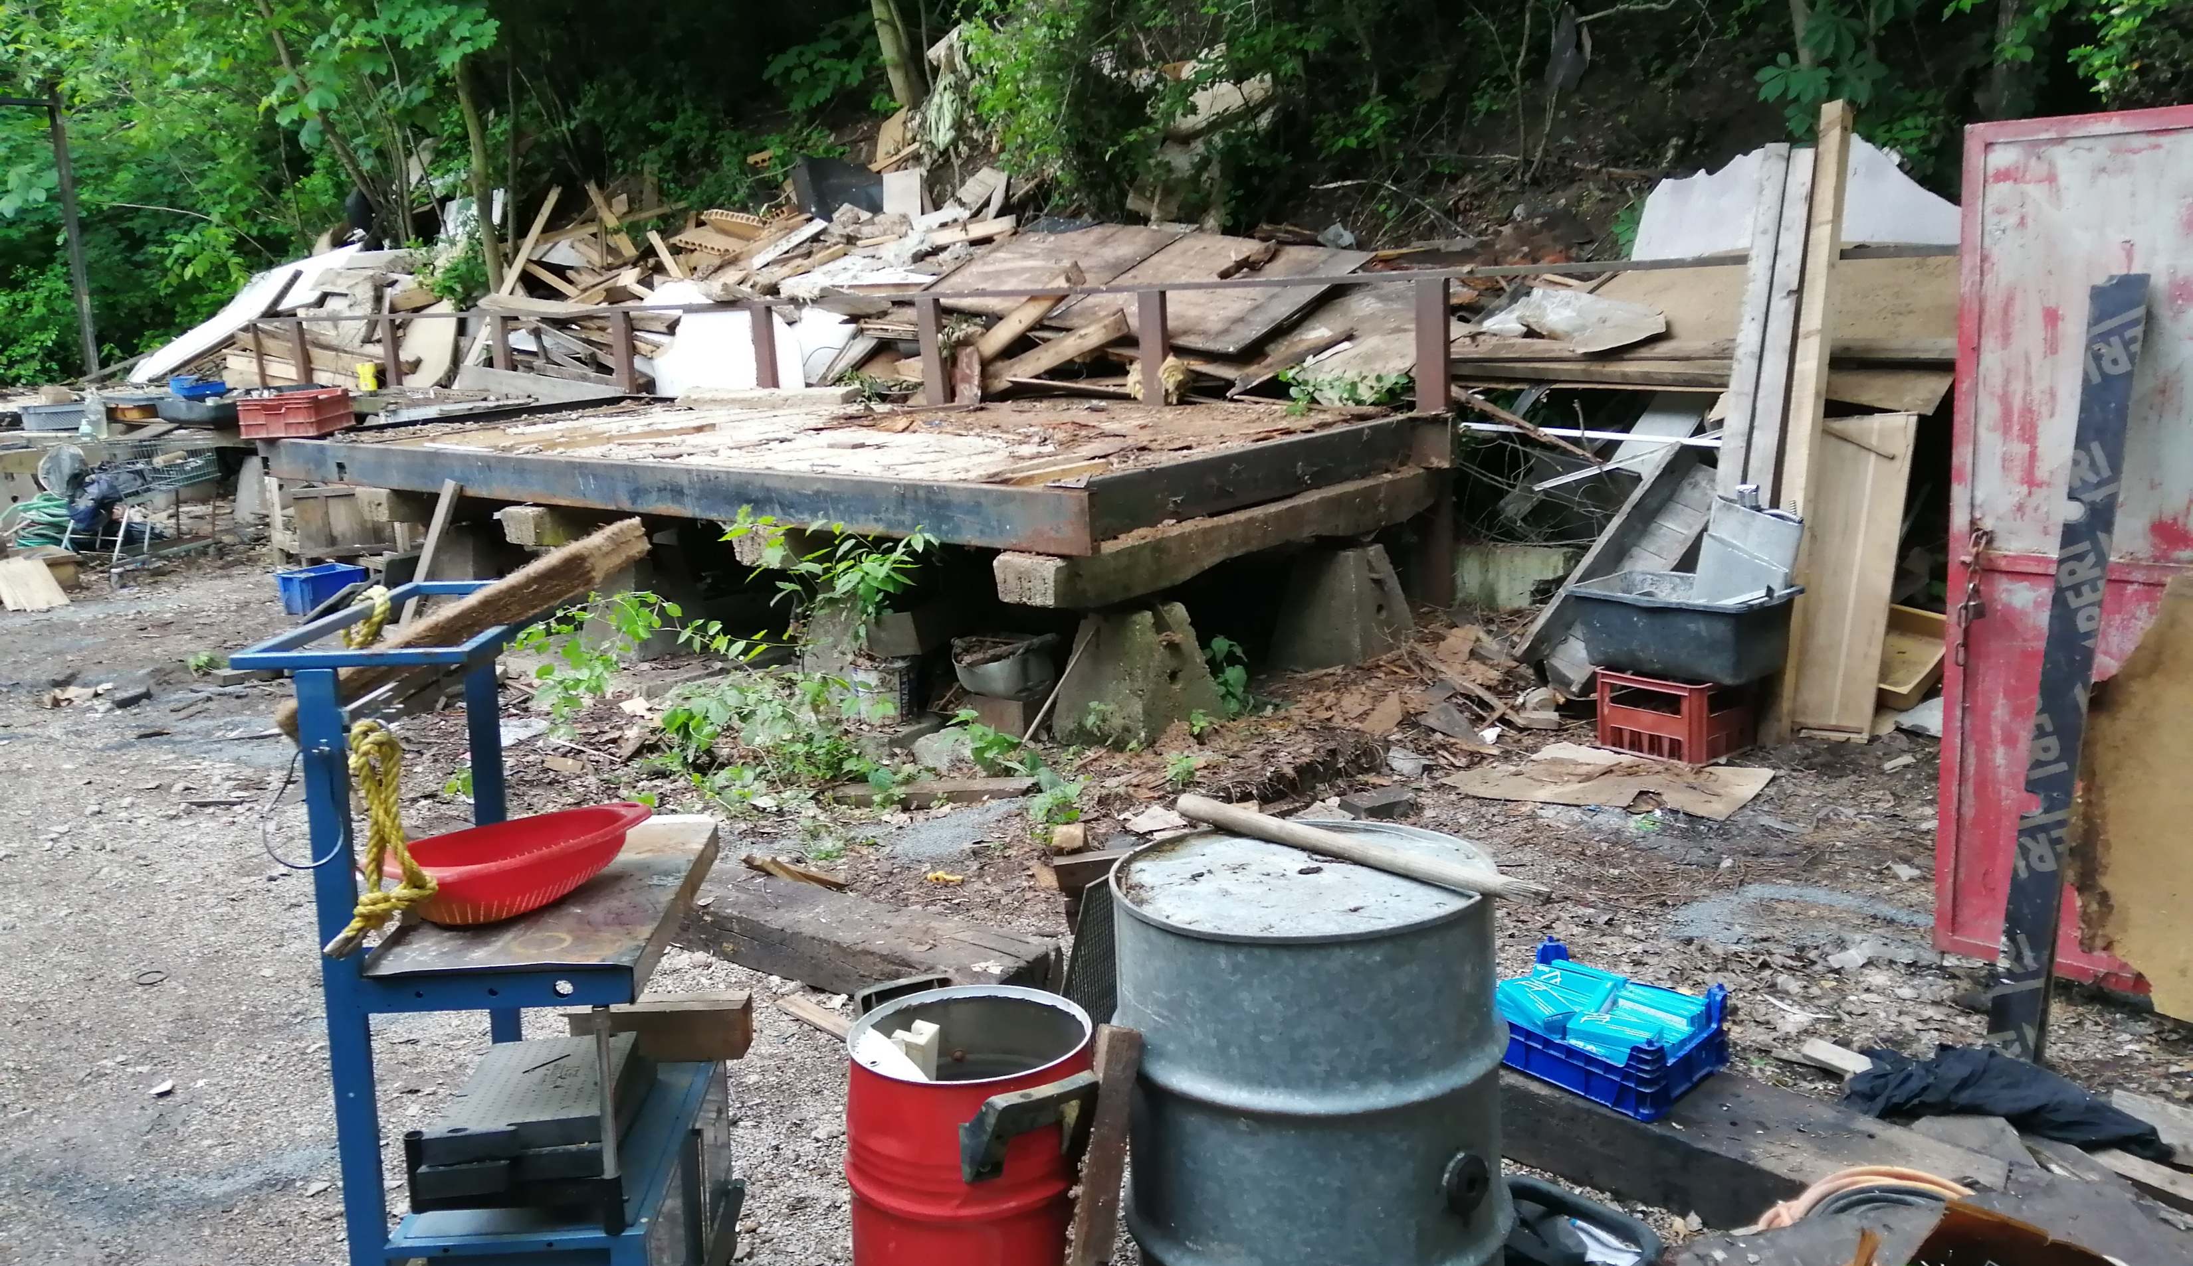
VESI Hostivař – revitalizace brownfieldu

Slide 11
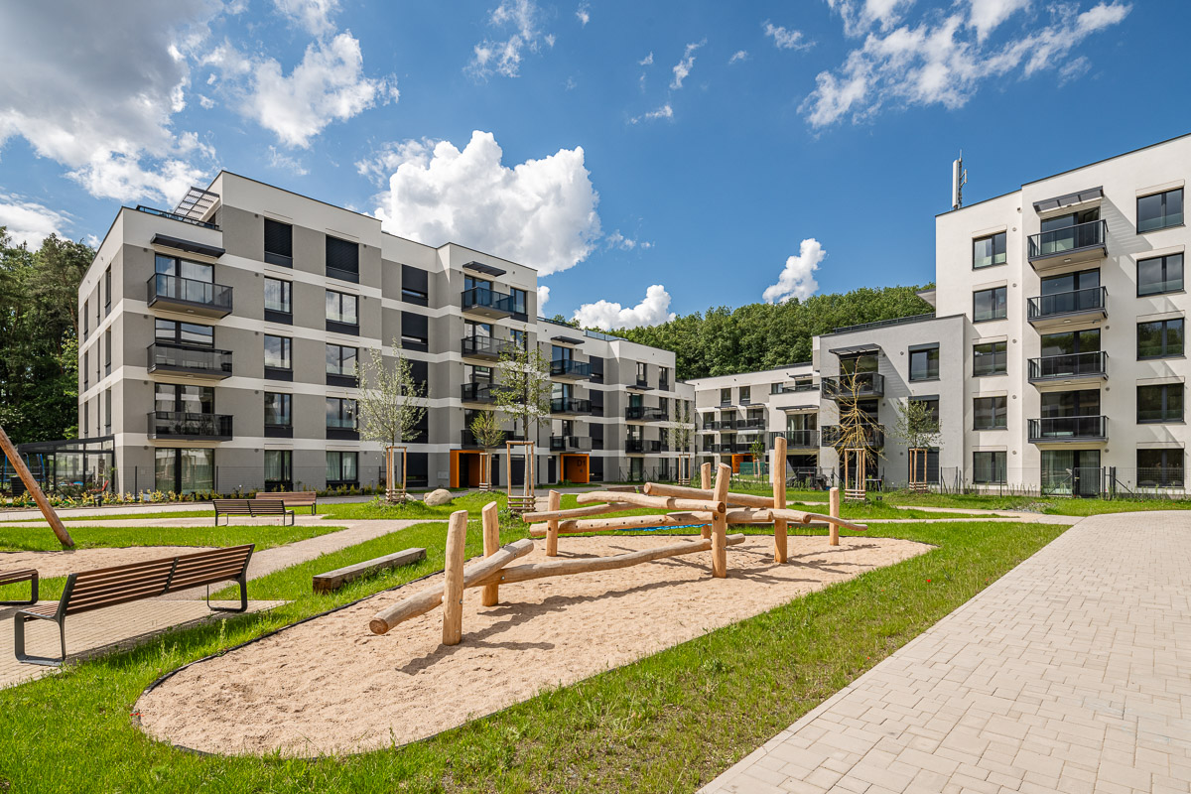
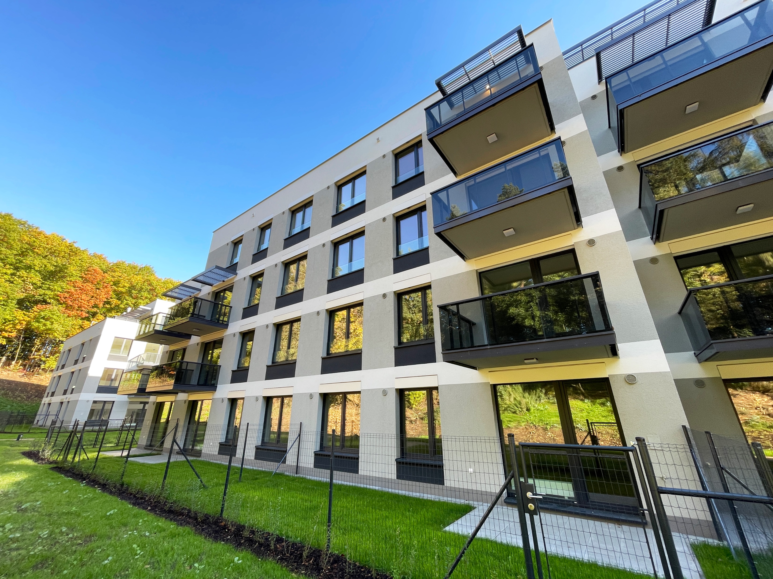
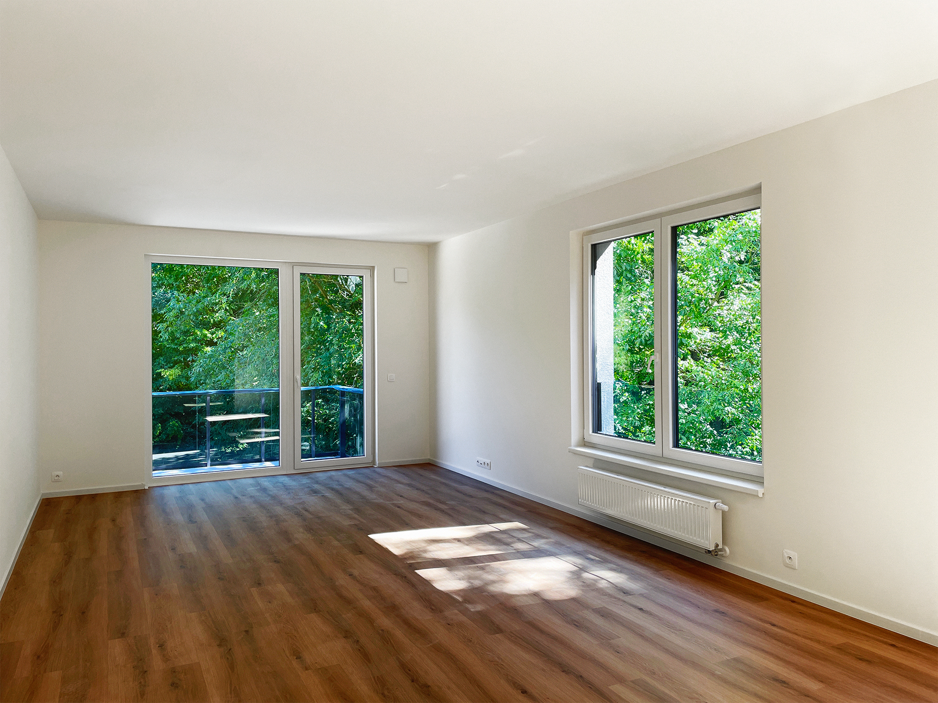
VESI Hostivař – aktuální stav

Slide 12
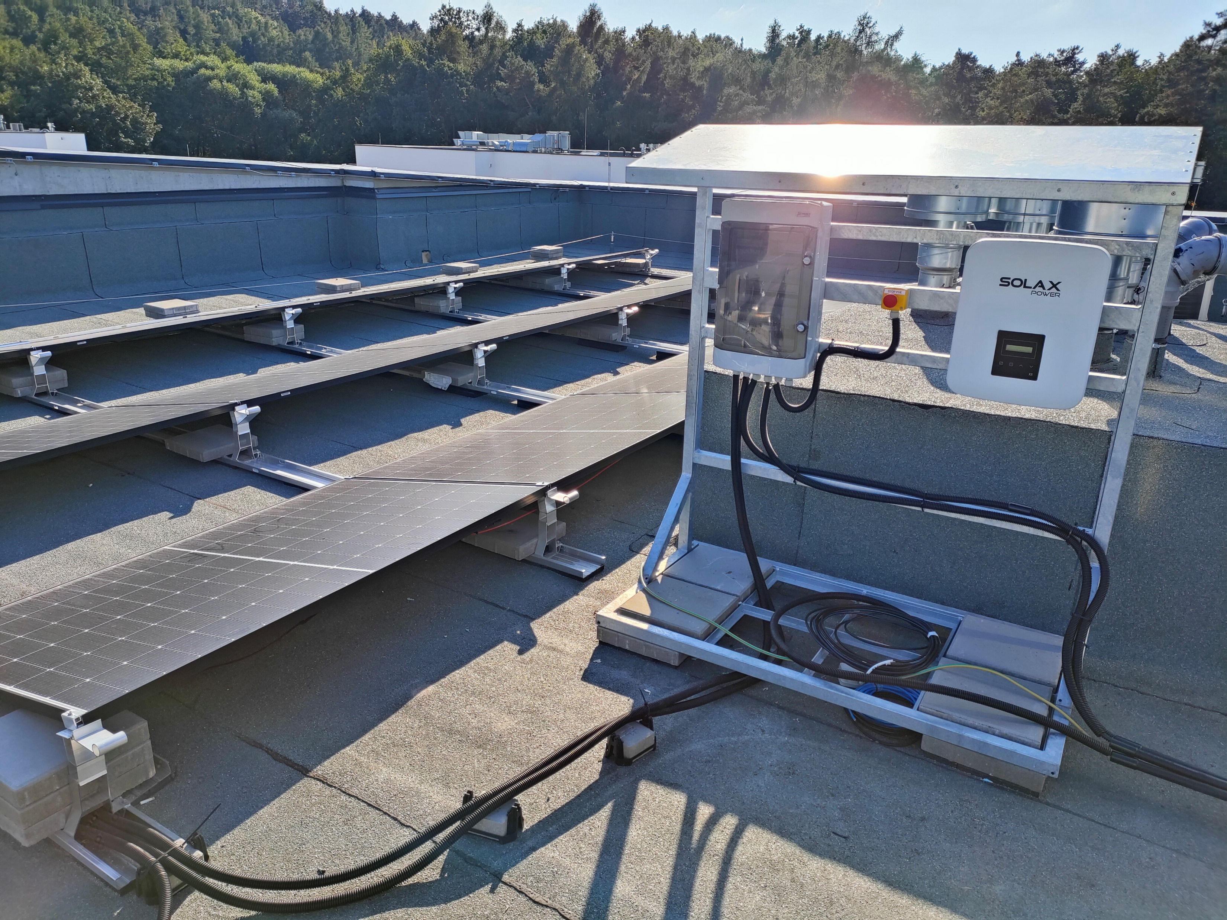
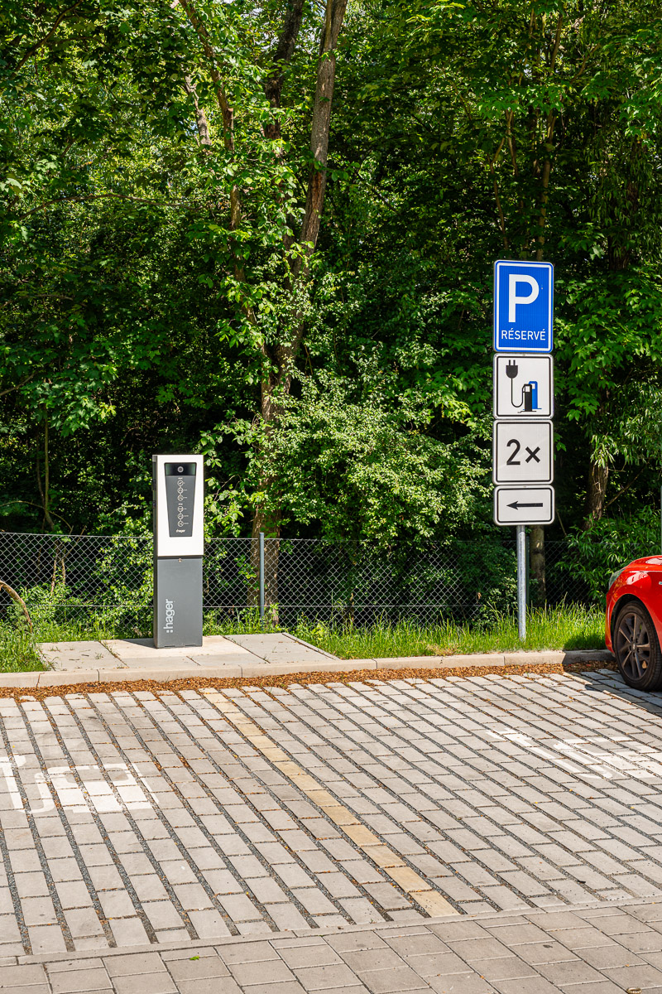
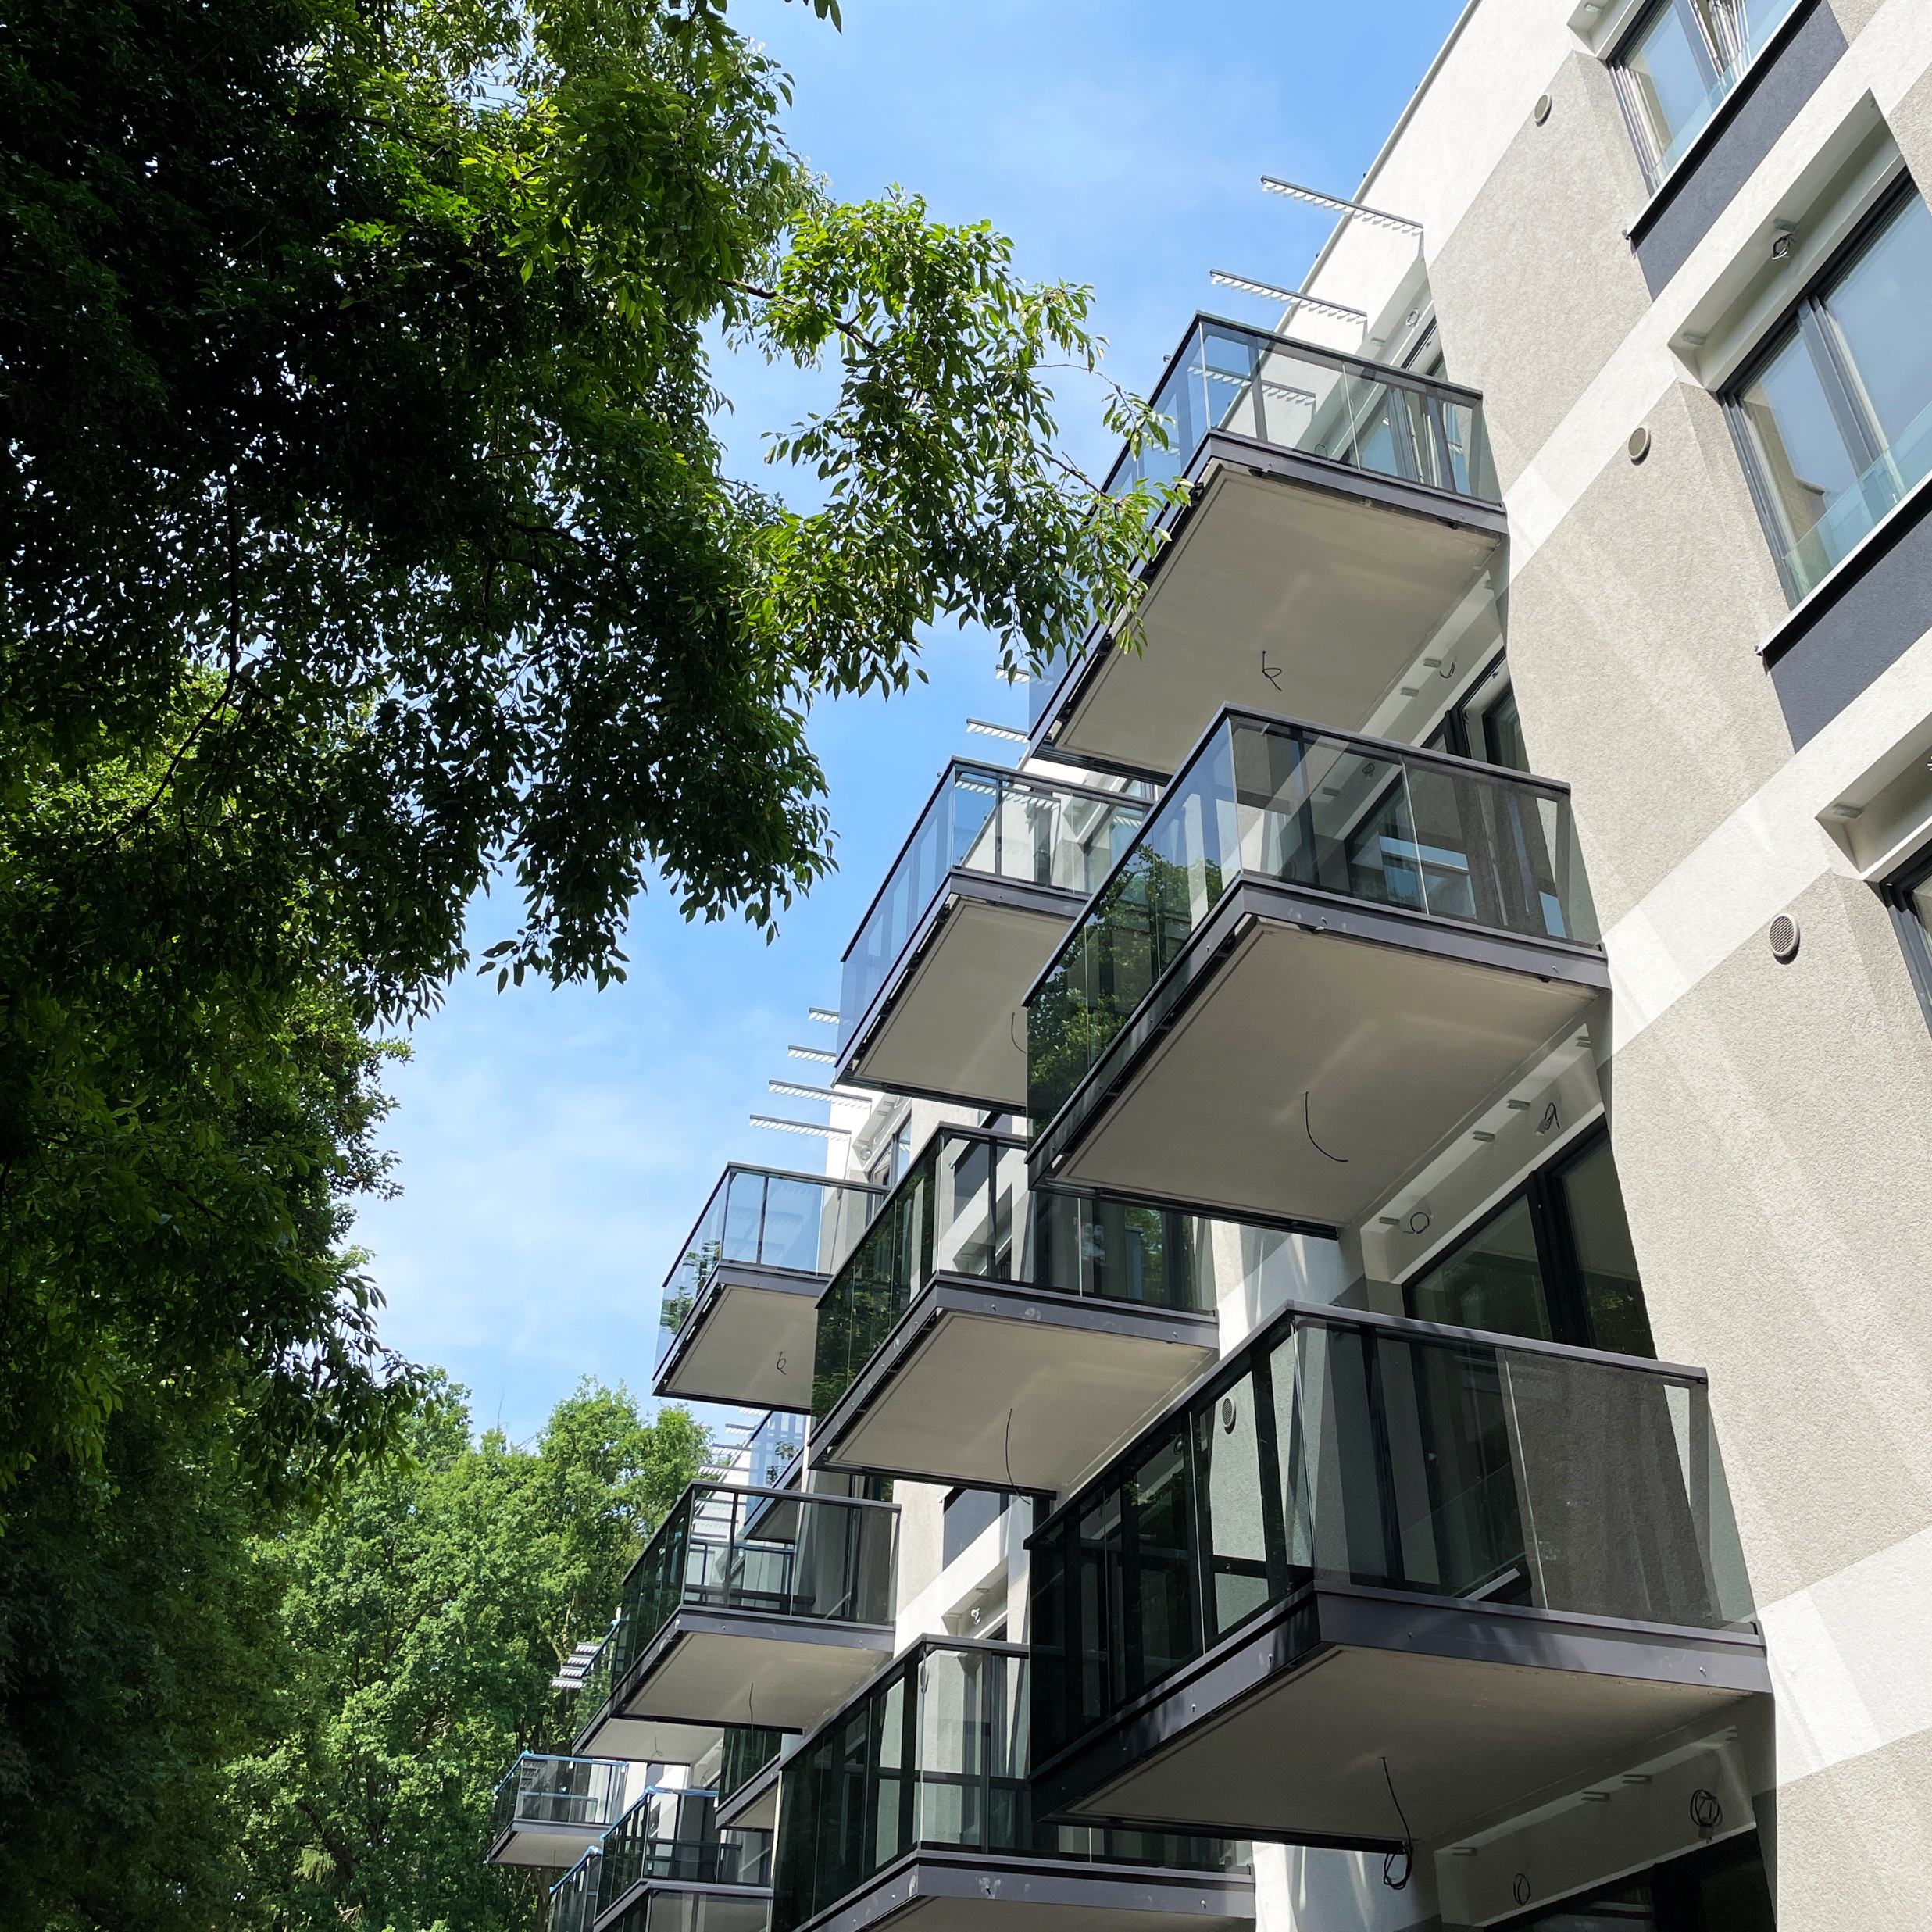
VESI HOSTIVAŘ
Udržitelné prvky v projektu:
PENB B
Zelený beton
FVE
Prefabrikace
Okna s trojskly
Dobíjecí stanice pro elektromobily
LED osvětlení ve společných prostorách
Certifikované stavební materiály

Slide 13
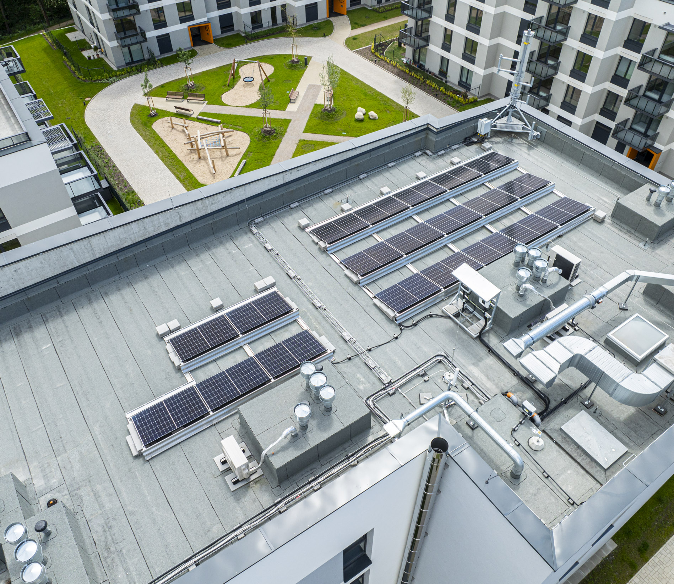
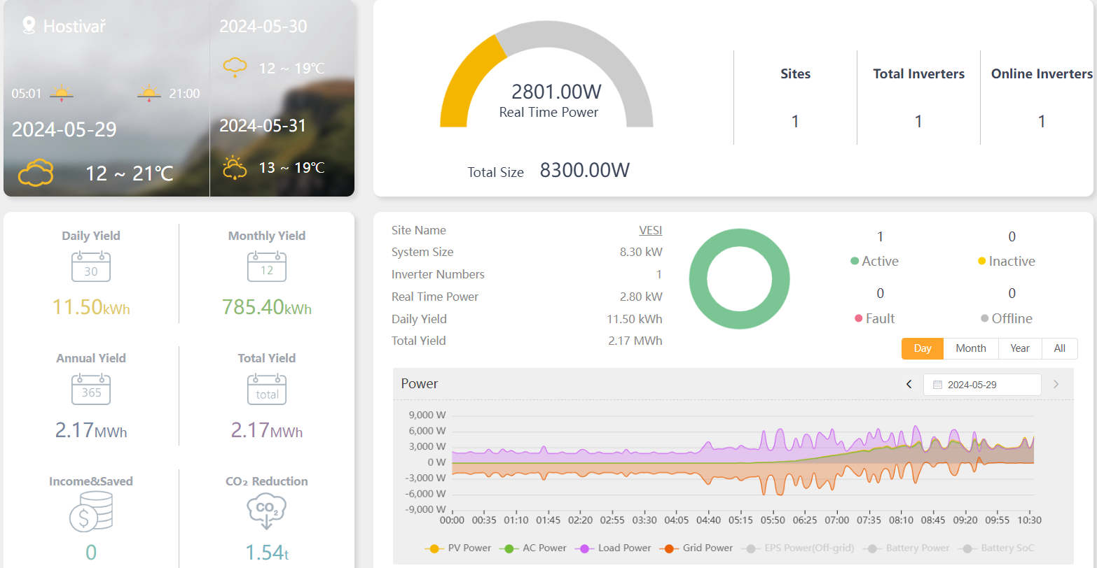
VESI Hostivař – FVE
od března je v provozu fotovoltaická elektrárna s celkovým instalovaným špičkovým výkonem 8,3 kWp
vyrobená energie je využívána na provoz společných prostor (např. osvětlení)
v současnosti FVE pokrývá zhruba 36% spotřeby elektřiny

Slide 14
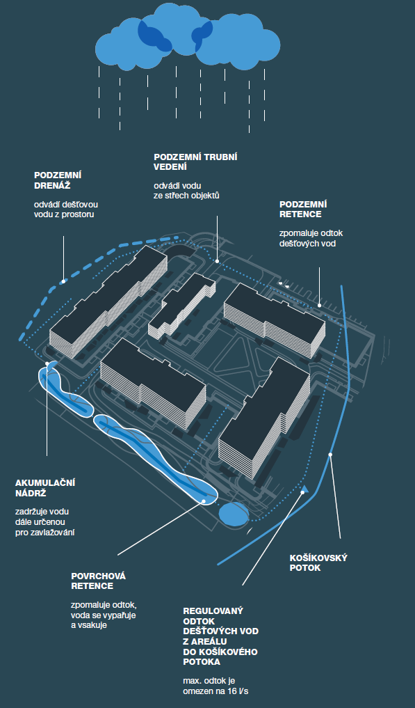
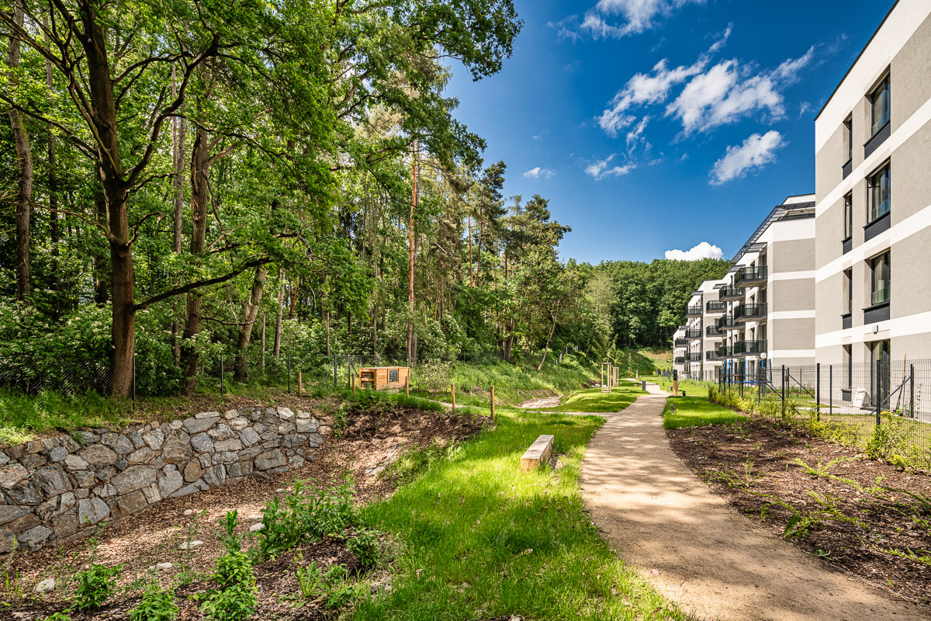
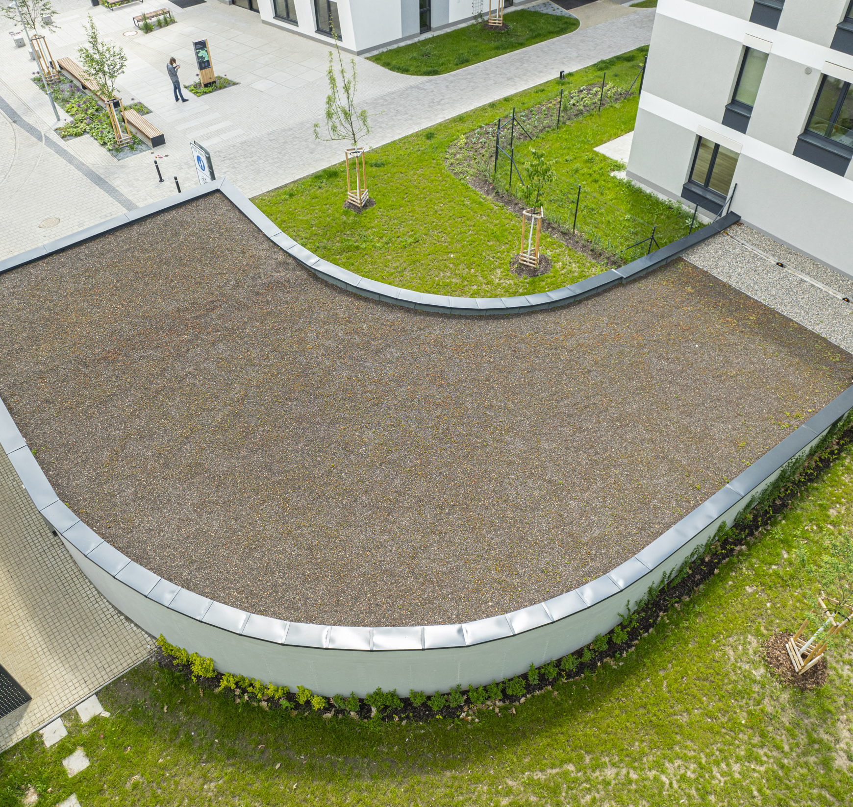
VESI HOSTIVAŘ
Hospodaření s dešťovkou:
Systém akumulace, retence a odparu dešťových vod
Dešťová voda je v areálu využita na zálivku zeleně
Regulovaný odtok do Košíkovského potoka
Parkovací stání - vsak
Zelené střechy nad konstrukcemi 1. PP

Slide 15
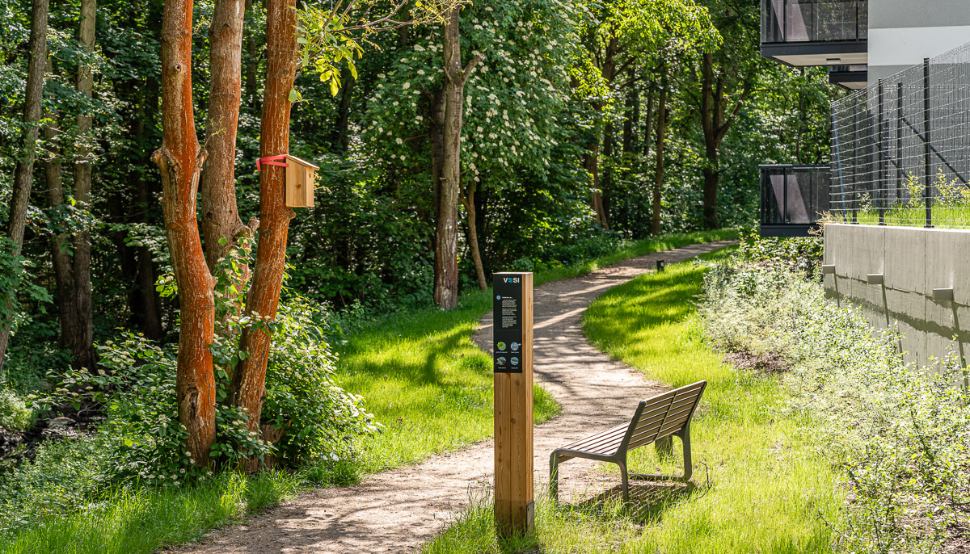
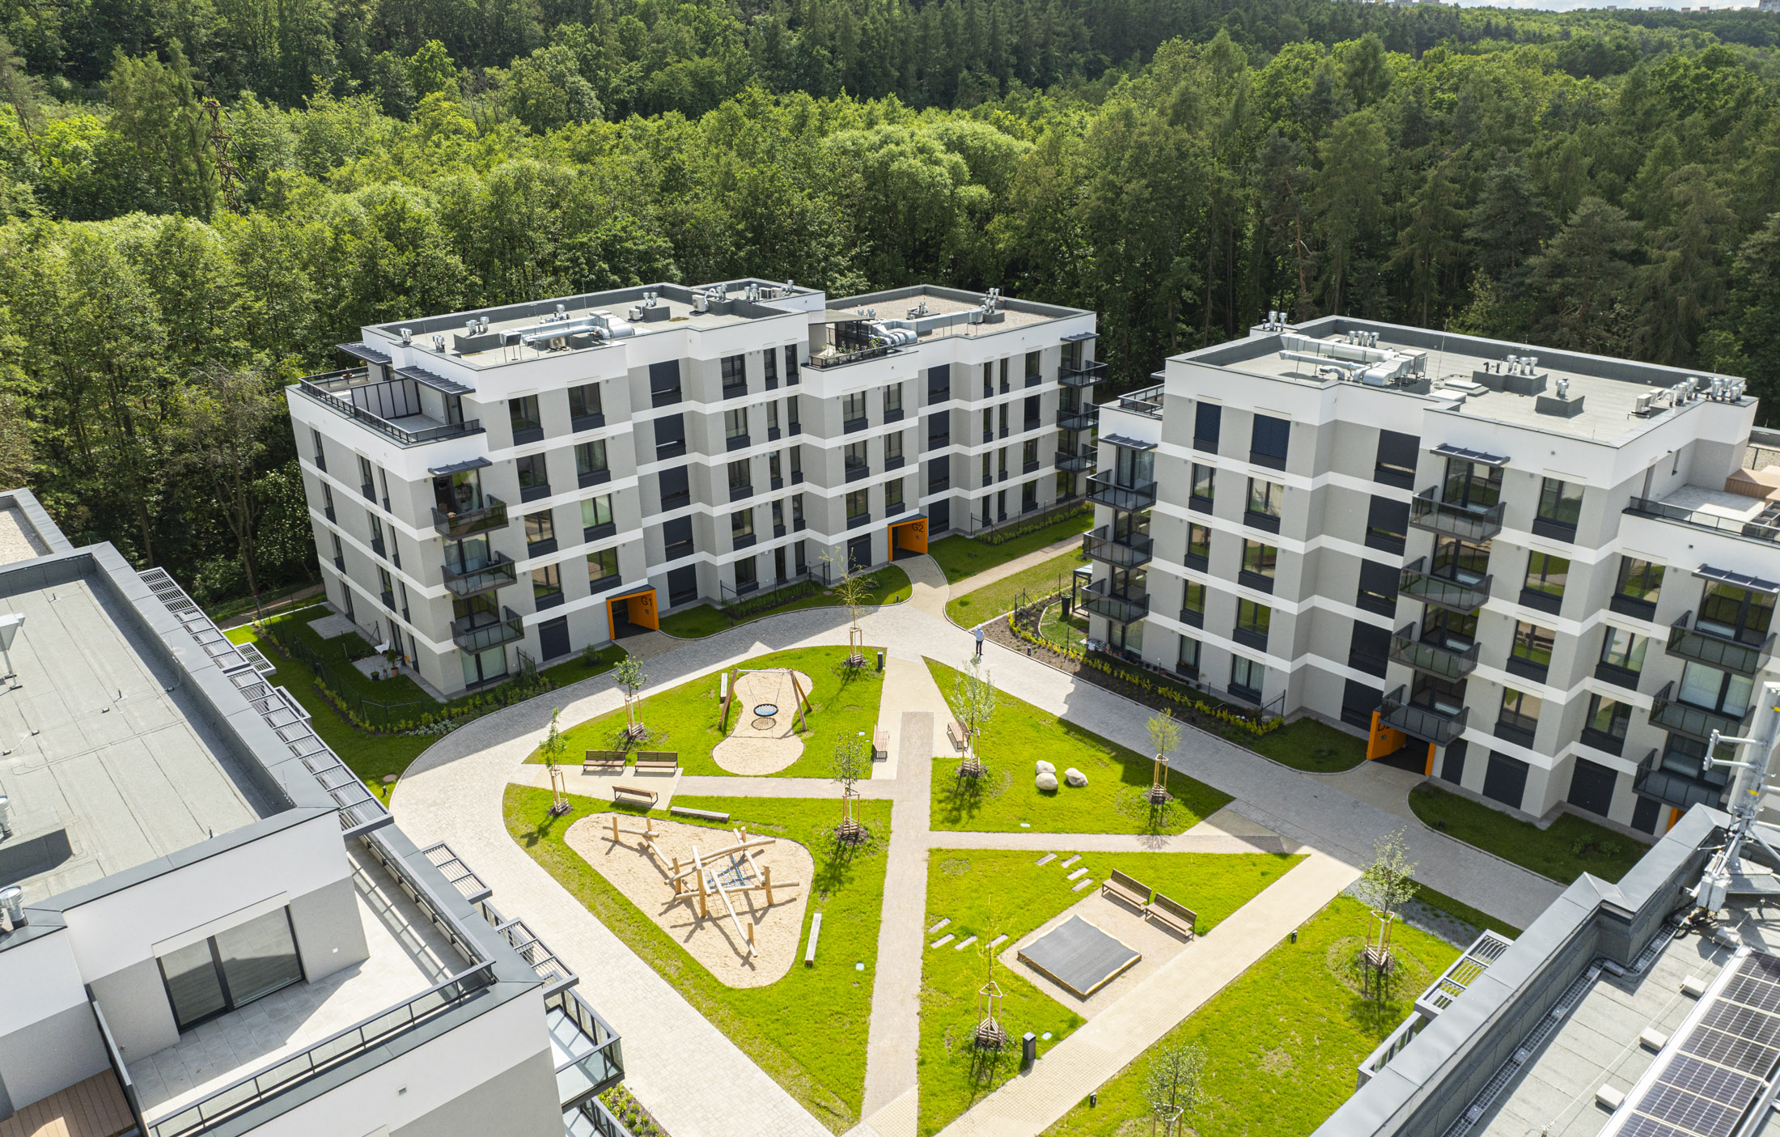
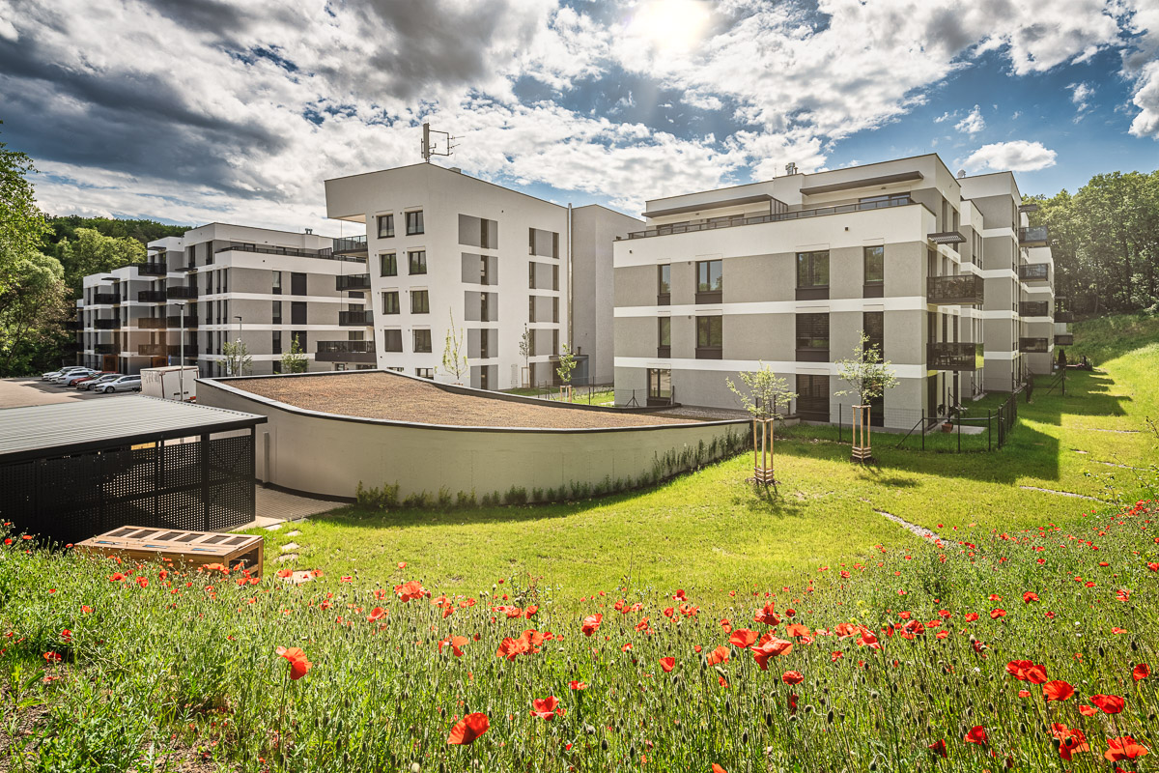
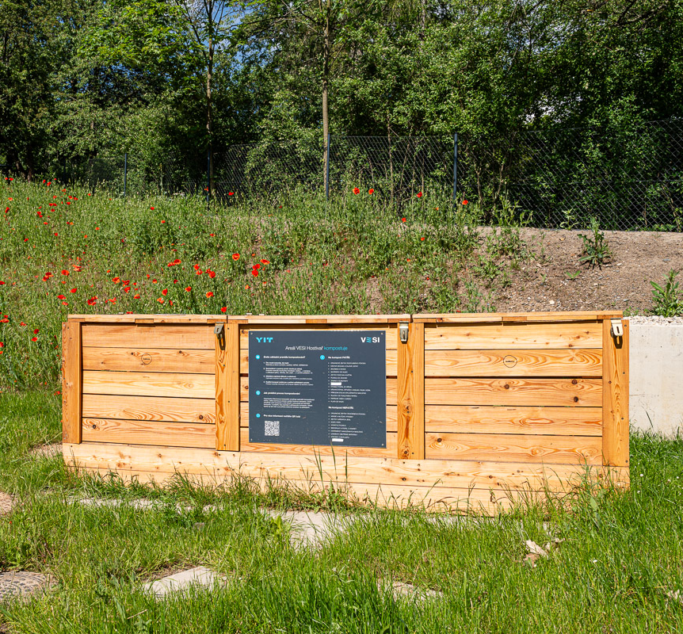
VESI HOSTIVAŘ
Biodiverzita:
Výsadba nových stromů, keřů, trvalek, trávníku
Zelená střecha nad vjezdem do garáží
Ptačí budky, krmítka
Infostezka
2x tříkomorový kompostér

Slide 16
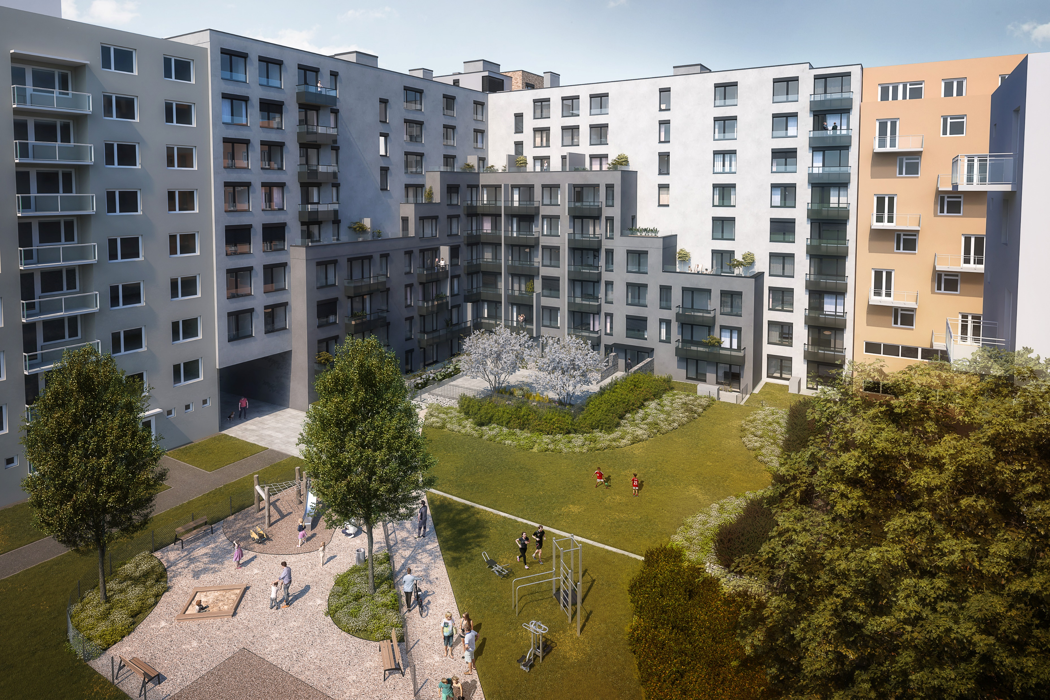
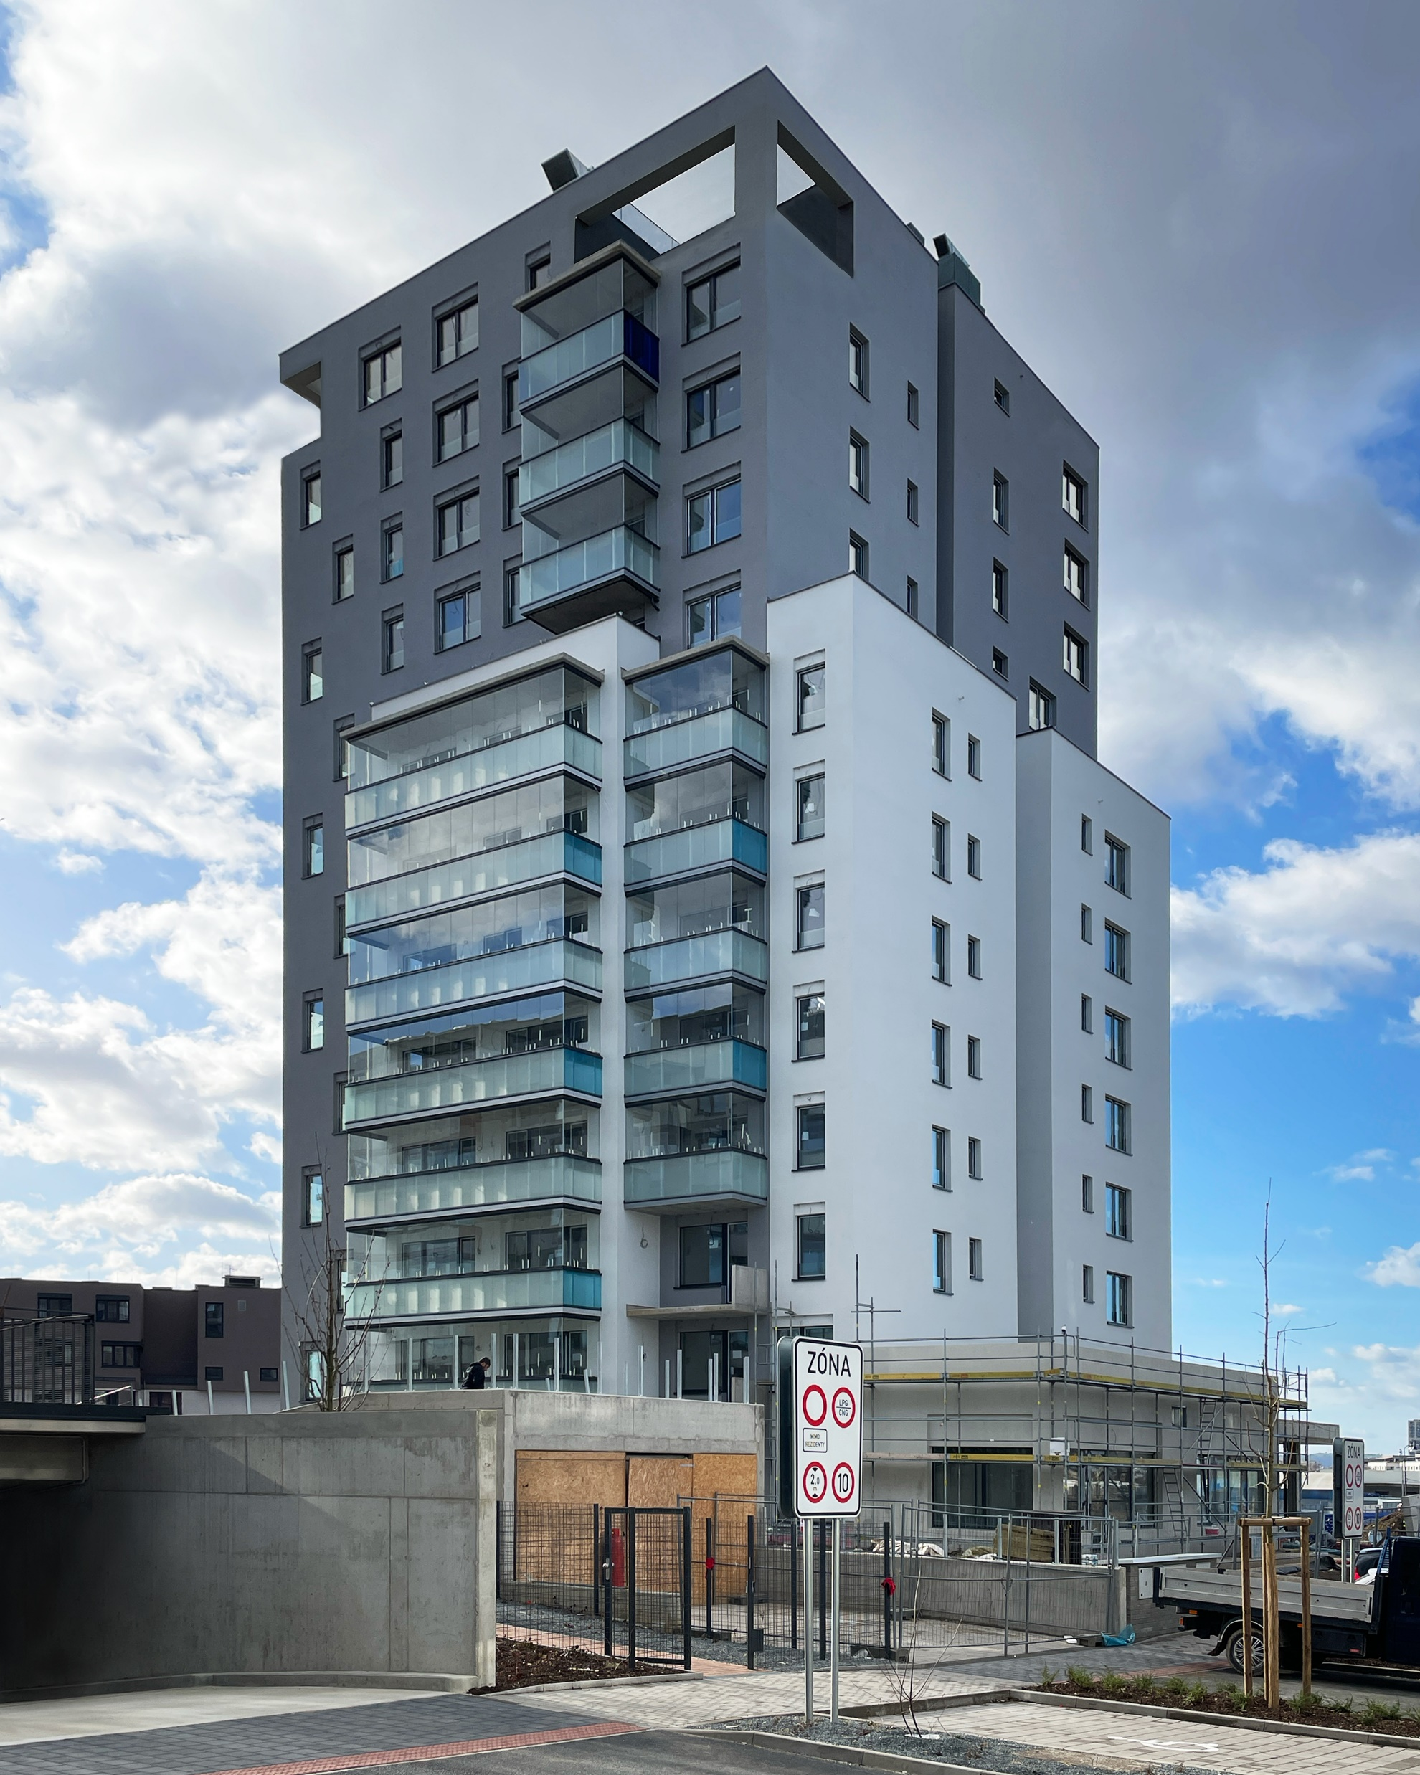
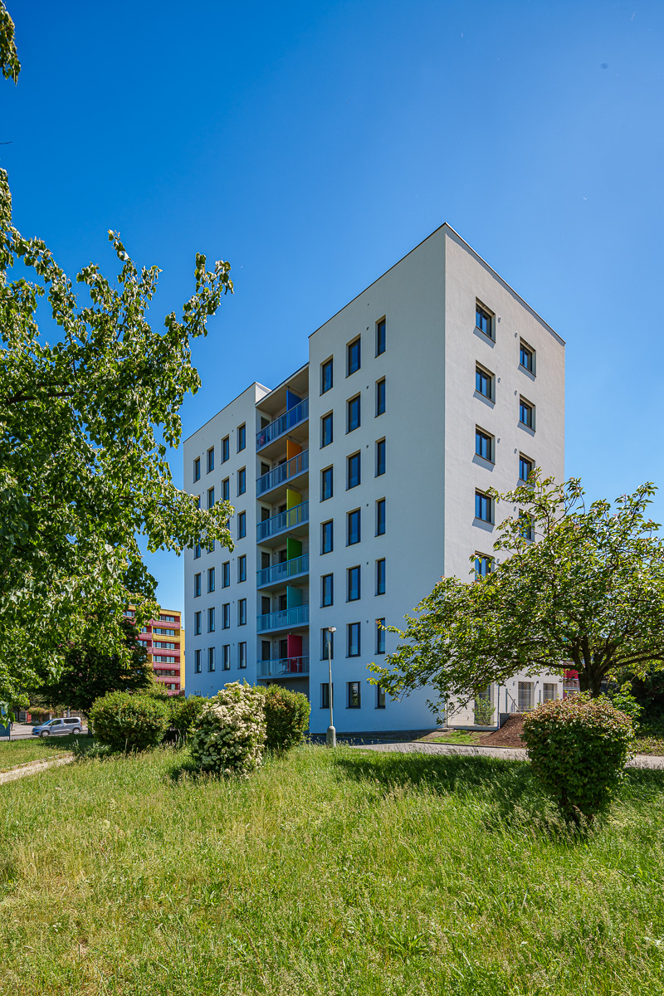
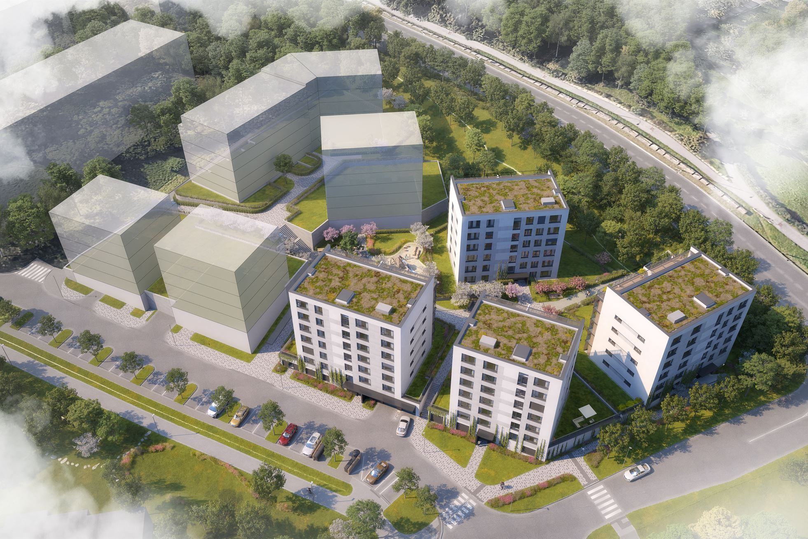
YIT - aktuální projekty v prodeji (více na: www.yit.cz)
SIJA Kamýk (Praha 12)
TOIVO Roztyly (Praha 11)
LAPPI Hloubětín – TORNIO (Praha 9)
HAPPI Milánská (Praha 15)

Slide 17
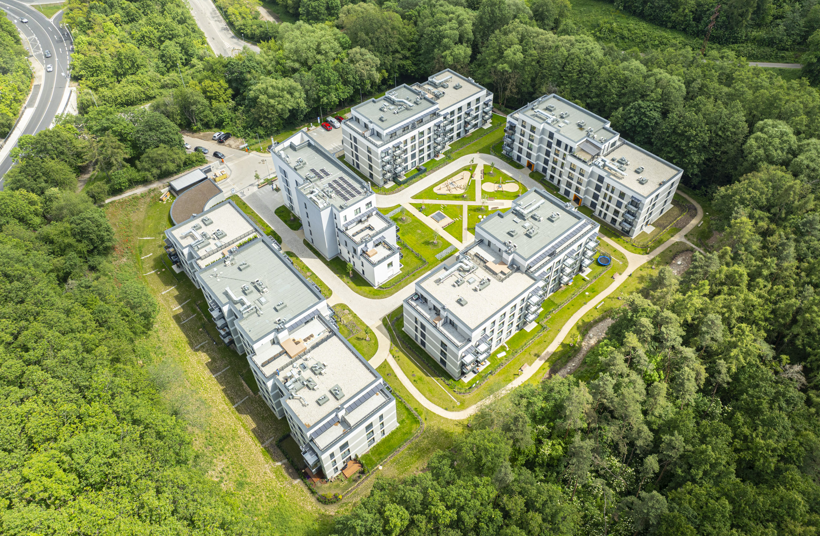
Zeptejte se nás…
… a pokračujeme prohlídkou areálu

Slide 18
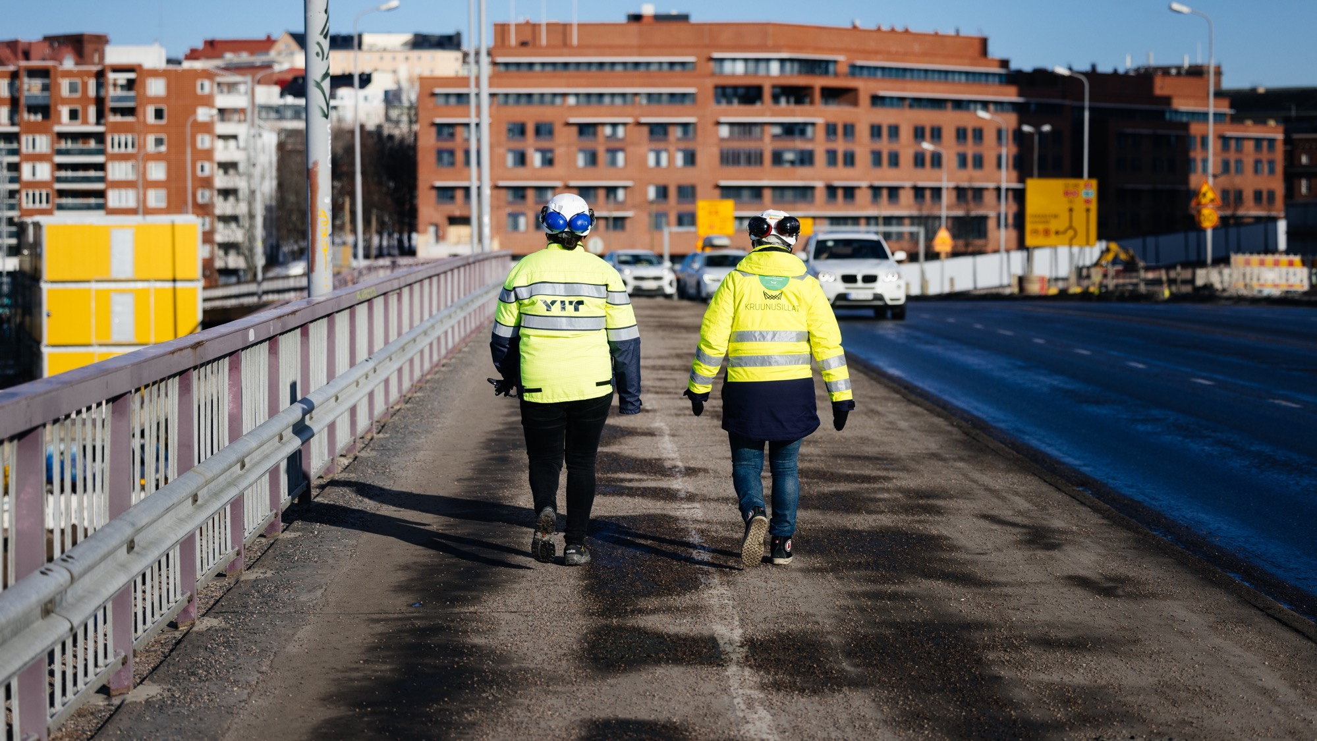
facebook.com/ YITcz
linkedin.com/ company/yit-stavo
youtube.com/
YITStavo
instagram.com/ yitcz

